Slide 1
SAĞLIK EĞİTİMLERİ VERİ TABANI OLUŞTURULMASI
VERİ TABANI YÖNETİM SİSTEMLERİ
(KOORDİNATÖR)FERDİ İSLAM YILMAZ
HÜSEYİN EMİR LEYLEK
YİĞİT EFE ÇOŞGUN
YUNUS EMRE KARAGÖZ
PROJE DANIŞMANI: MURAT KAYA (murat@metasoft.com.tr)

Slide 2
GİRİŞ
1.1 Proje amacı
Projemizin amacı eğitim alan katılımcıların bilgilerinin sql veritabanında güvenli ve ulaşılabilir tutulması. Bu veri tabanının daha rahat kullanılabilmesi için ara yüz tasarlayacağız. Yönetici bu arayüz ile veri tabanını istediği gibi kullanabilecek.
1.2 Proje hedefleri
Katılımcı, eğitim ve eğitmen bilgilerinin saklanması
Yöneticinin rahat kullanabilmesi için kullanışlı bir arayüz oluşturmak
Girilen bilgilerin yönetici tarafından güncellenebilmesi
Katılımcılara bilgilendirme maili gönderebilme
1.3 Kullanılacak teknolojiler
MSSQL
C#
VISUAL STUDIO

Slide 3
FİZİBİLİTE RAPORLARI
Finansal Fizibilite
Grubumuz proje dahilinde gönüllü olarak faaliyet göstereceğinden personel gideri olmayacaktır.
Yasal Fizibilite
Projemiz 6698 sayılı kişisel verilerin korunması kanununa uyularak eğitim alan kişilerin bilgileri dış ortamlarda paylaşılmadan yapılacak olup veri tabanının da dışarıya paylaşımı yapılmayacaktır.
Teknolojik Araç Fizibilitesi
Projemiz grup üyelerinin kişisel bilgisayarları üzerinden yapılacaktır.
Zaman Fizibilitesi
Projemizi tamamlamak için yaklaşık olarak 1 ay süremiz vardır.2-3 hafta taslak ve planlama aşamaları kalan zamanda ise arayüz ve veri tabanı tasarımı yapılacaktır.

Slide 4
FONKSİYONEL GEREKSİNİMLER
C# programlama dili ile yönetici arayüzü oluşturulacaktır.
Yöneticinin veri tabanına daha basit bir ekrandan ulaşabilmesi için ara yüze ihtiyaç vardır.
İlişkisel veri tabanı oluşturulması
İlişkisel veri tabanı tutarlılığı artırır, veri tekrarını azaltır ve hafızada daha az yer kaplar.
Tabloların ilişkilendirilmesi
Yönetici, ara yüz üzerinden tablolara ekleme, güncelleme, silme gibi işlemlerini yapabilmeli.
Yönetici, istenen verileri kullanıcı arayüzünden kolaylıkla çağırılabilmeli.
Katılımcılara bilgilendirme amaçlı toplu mail gönderilebilmeli.
Eğitimlerde olan herhangi bir değişiklikte katılımcılara bilgi verilmesi için kullanılır.

Slide 5
FONKSİYONEL OLMAYAN GEREKSİNİMLER
Kullanılabilirlik
Standartlara uyularak kullanışlı menü tasarımı yapılmalıdır.
Buton yerleşimi, fontlar ve renk ayarı yapılmalıdır.
Güvenilirlik
Veri kaybı yaşanmamalıdır.
Yönetici arayüzüne şifre kullanılarak erişim sağlanmalı.
Yönetici gerekmedikçe kullanıcıların TC kimlik numaralarına ulaşamamalı.
Desteklenebilirlik
Yazılımın çalışabilmesi için MSSQL ve Windows işletim sistemi yeterlidir.
Sunucuya farklı bilgisayarlardan erişilebilmelidir.
Arayüz
Yönetici arayüzü sade ve kullanışlı olmalıdır.
Renk ve fontlar kategorilere ayrılıp daha anlaşılabilir olmalıdır.
Gizlilik
Veritabanına erişim sadece yönetici arayüzü şifresiyle sağlanabilecektir.

Slide 6
KISITLAR
Eğitim Tablosu:
PRIMARY KEY: Eğitim Kodu
FOREIGN KEY: Eğitmen Kodu
CHECK:Katılım durumu,Eğitimi Geçti,Eğitim Tarihi,Uygulamada Zorunlu
DEFAULT:Başarı Puanı
Öğrenci Tablosu:
PRIMARY KEY: T.C Kimlik numarası
Eğitmen Tablosu:
PRIMARY KEY: Eğitmen T.C Kimlik numarası
FOREIGN KEY: Eğitim kodu
Eğitim-Öğrenci Tablosu
PK,FK1: Eğitim Kodu
PK,FK2: T.C Kimlik Numarası

Slide 7
SİSTEM MODELİ
Aktörler
Yönetici:
Eğitmen ekleyebilir.
Eğitim ekleyebilir.
Öğrenci kayıt edebilir.
Eğitmene ait verileri çağırabilir ve güncelleyebilir.
Eğitime ait verileri çağırabilir ve güncelleyebilir.
Öğrenciye ait verileri çağırabilir ve güncelleyebilir.

Slide 8
Aktör | Senaryo adı | Olay akışı
Yönetici | Eğitmen ekleme | 1)Yönetici arayüzü açılır. 2) Ekle tuşundan eğitmen kategorisi seçilir. 3) Eğitmen bilgileri girilir ve ekle butonuna tıklanır. 4)Eğitim ekleme sayfası açılır.
Yönetici | Eğitim ekleme | 1)Yönetici arayüzü açılır. 2) Ekle tuşundan eğitim kategorisi seçilir. 3) Eğitim bilgileri girilir ve ekle butonuna tıklanır. 4)Katılımcı ekleme sayfası açılır.
Yönetici | Katılımcı ekleme | 1)Yönetici arayüzü açılır. 2) Ekle tuşundan katılımcı kategorisi seçilir. 3) Katılımcı T.C. kimlik numarası girilir. Eğer katılımcı başka eğitimlerde kayıtlıysa bilgileri otomatik doldurulur değilse yönetici tarafından girilir. 4) Katılımcının alacağı eğitim seçilir ve ekle butonuna tıklanır.
Yönetici | Eğitim güncelleme | 1)Yönetici arayüzü açılır. 2) Güncellenecek eğitmen T.C. kimlik numarasıyla aranır. 3) Gerekli güncellemeler yapılır.
Yönetici | Eğitim güncelleme | 1)Yönetici arayüzü açılır. 2) Güncellenecek eğitim koduyla aranır. 3) Gerekli güncellemeler yapılır.
Yönetici | Katılımcı güncelleme | 1)Yönetici arayüzü açılır. 2) Güncellenecek öğrenci T.C. kimlik numarasıyla aranır. 3) Gerekli güncellemeler yapılır.

Slide 9
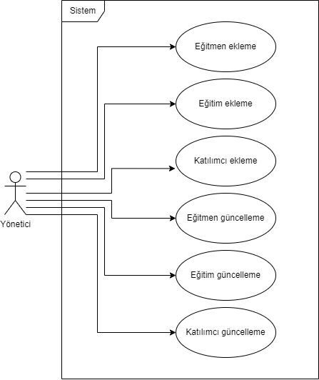
3 Use-Case Diyagramı

Slide 10
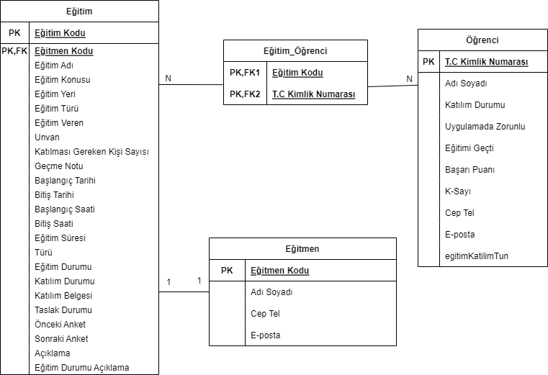
ER Diyagramı

Slide 11
GÖREV DAĞILIMI
Ferdi İslam Yılmaz: Giriş, rapor birleştirilmesi, sunum hazırlanması
Hüseyin Emir Leylek: Fizibilite ve kısıtlar, sunum hazırlanması
Yiğit Efe Çoşgun: Fonksiyonel olan ve olmayan gereksinimler, sunum hazırlanması
Yunus Emre Karagöz: Sistem modeli , sunum hazırlanması

Slide 12

DİNLEDİĞİNİZ İÇİN TEŞEKKÜRLER.

